Slide 1
医療に過度に依存しない 企業のメンタルヘルス対応
岡山大学大学院疫学・衛生学分野 准教授
岡山産業保健総合支援センター 相談員
高尾 総司
mhr@md.okayama-u.ac.jp

Slide 2
セミナーポイント
・ルール・業務遂行レベルに基づくメンタル対応
・産業保健職によくあるQ&A
復職時は軽減勤務から開始すべきでは？
同じ環境に戻したら悪くなるから異動？
休職期間が満了したらどうなる？
・復職成功率を「もっと」あげる秘訣
©Soshi Takao, 2022

Slide 3
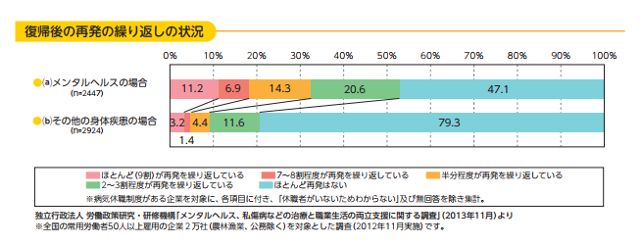
再発
・きちんとやらないと半分は繰り返す
→メソッド導入で、繰り返し事例はほぼなし、
1割未満までは到達できる
「職場復帰支援」p3
©Soshi Takao, 2022

Slide 4
二つの健康管理
“業務的”健康管理 | “医療的”健康管理
就業に支障の無い労働力の確保 “全体最適化” | 個人の健康増進 ・疾病予防 “部分最適化”；周囲の負担は当然
担い手：人事労務担当者 （産業医は助言） | 担い手：医療の専門家 （上司・人事担当者には「難しい」）
事業者は、やらなくてはならない （労働安全衛生法、他） | やらないより、やった方がよいかも （やってもよい、やらなくてもよい）
命令に基づく 社員も、やらなくてはならない | 支援（個人の希望に基づく） 所詮は「福利厚生」を越えない
（健康管理は社員自身にやらせなさいp.10）
©Soshi Takao, 2022

Slide 5
Q.本人の意志をどこまで尊重するか
“業務的”健康管理 | “医療的”健康管理
労働契約を満たしており公平性が維持できる 限りにおいて希望は聴く が 本人の意に沿わずとも 組織にとって必要なことは命じてでもやらせる | 最大限尊重する 本人の意に沿わない ことは決して実施しない
©Soshi Takao, 2022

Slide 6
大原則：職場は働く場所である
■「通常勤務」：以下のすべてを満たすこと
(1)業務が出来ている（業務効率・質・生産性）
(2)就業規則を守っている（就業態度、勤怠）
(3)「健康上の問題」はないし、業務遂行（継続）によって「健康上の問題」は生じない
労働契約そのもの
（健康管理は社員自身にやらせなさいp.28）
©Soshi Takao, 2022

Slide 7
第一原則
■「仕事が出来ているかどうか」で判断
・病気かどうか、病名、重症度等は気にしない
・就業態度は、人事判断（明確な役割分担）
・「健康上の問題」は、主治医・産業医判断
→「ドライ」に言えば、賃金に見合う労務提供が得られているか、他の社員との公平性はどうか、を「総合的に」判断する。
はたらける
債務の本旨に沿った労務提供が可能
（健康管理は社員自身にやらせなさいp.29）
©Soshi Takao, 2022

Slide 8
第二原則
■「通常勤務に支障がありそう」ならば、休業を命じる必要性を理解、結論は休ませるしかないとの共通認識を持つ。
一人前の業務を遂行する目処が具体的に無いなら、同僚に延々支援を「命令」はできないので、上司としては、会社に来てもらっても困るとの立場を「苦しくとも」明らかにさせる。
・一人の判断では、責任が偏るので、 (2)は人事、(3)は産業医で、意見が一致するよう、責任を分散化する（役割分担）。
・ラインケアを言い訳にして、上司だけに押し付けない。
働く権利
勤労は義務
©Soshi Takao, 2022

Slide 9
第三原則
■「配慮付き通常勤務」状態を認める条件
とっても難しい判断になるので、絶対に上司（現場レベルで）が、主治医や本人からの言葉に基づき「決定しない」こと（不完全労務提供受領の条件）。
*悩む場合は、第二原則を適用するのが運用ルールであるとだけ伝えて、「宿題」にして、その場で異動や短時間勤務を決めない。
管理監督者
上司・管理職
©Soshi Takao, 2022

Slide 10
－手順と様式を作成する目的１－
■原則論はわかった、でも運用がわからない？
回答：
原則論と実務運用は「別物」。
いちいち原則や各者役割を考えていたら、労務実務は大混乱！
考えなくても（情に惑わされても）書類が揃えば、
自動的に結論が出る仕組みが、【手順と様式による運用】。
さらに人事担当者不在の遠隔拠点の管理にも極めて有用。
©Soshi Takao, 2022

Slide 11
－手順と様式を作成する目的２－
■難渋事例を発生させないためには？
回答：
ほどよい距離感が大切。
医療型の「寄り添い」は、要支援社員を作り出してしまう。
大原則・三原則を「口頭」で伝えると、ナカナカ厳しく聞こえる。
書類に（繰り返し同じことが）書いてあると、読んでみても
「当たり前」と感じるようになる。
全体を見通していれば、「マニュアル」が主導権を持つようになる
©Soshi Takao, 2022

Slide 12
最新の手順と様式
4復帰準備完了確認シート
１．療養説明書（簡単版）
→本人・ご家族宛
療養開始時の説明
*
療養申請書
復帰申請書
5主治医意見書
２．診断書受領のお礼（復帰基準の通知）
→主治医宛
診断書添付
3療養・復帰準備状況報告書（週1回）
療養専念期
準備期
検討期
復帰支援期
©Soshi Takao, 2022

Slide 13
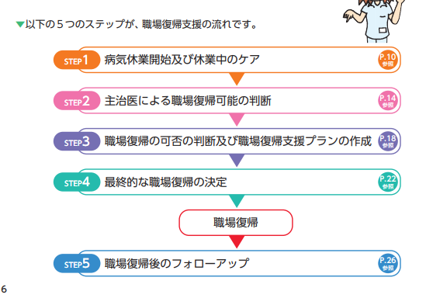
STEP1.5が不足している
「職場復帰支援」p12
©Soshi Takao, 2022

Slide 14
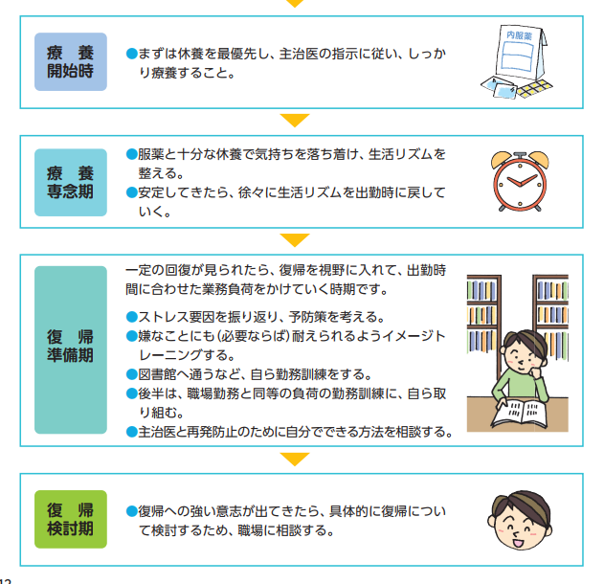
STEP1.5が不足している
「職場復帰支援」p12
©Soshi Takao, 2022

Slide 15
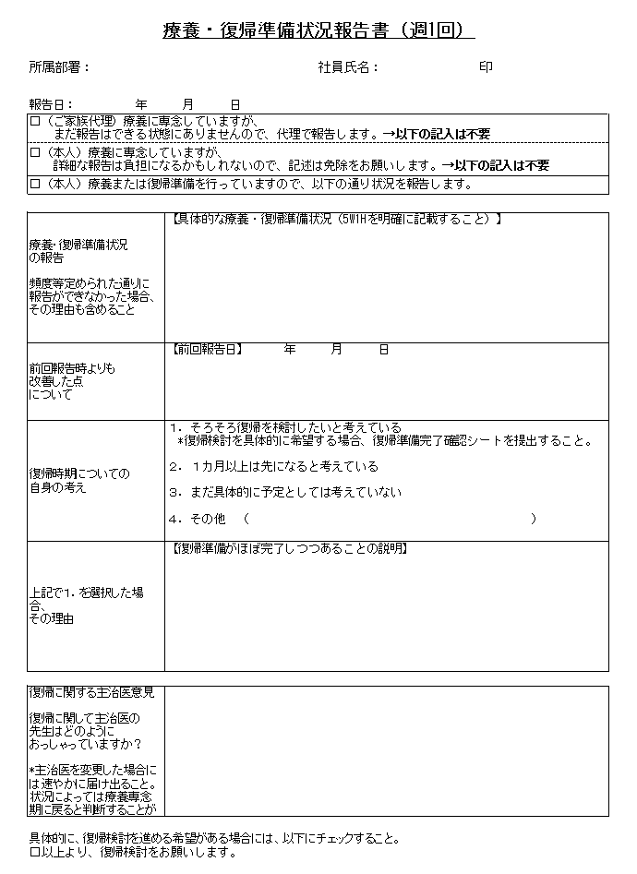
ポイント；週1回の主体的報告
保健師が、電話で連絡をしなくて良い。
（本人が、報告する）
→報告できないなら、療養専念期（復職時期尚早）と判断（家族代理報告も許容）
◎負担軽減；受領はがき活用
（異動、軽減勤務の抑止）
©Soshi Takao, 2022

Slide 16
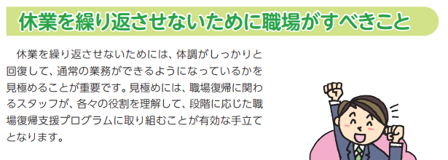
★復帰準備完了確認シート
仕事ができそうかどうかを判断する。
業務面にくわえて労務面もチェック。
「チェックリストで会社側が判断」という視点ではなく、各項目について「みなが納得できるように本人が説明をする」という視点（負担軽減）。
「職場復帰支援」p4
©Soshi Takao, 2022

Slide 17
III(2) 業務への準備
1：仕事に戻るため、体力づくりや通勤練習をしているが、業務遂行に関する準備は具体的にしていない
2：仕事に戻るため、業務に関する情報収集や、作業能力向上のための具体的な準備をしている
3：仕事に戻るための業務に関する情報や作業能力の準備が完了し、体力面もふくめ、すぐにでも仕事が開始できる
©Soshi Takao, 2022

Slide 18
IV(2) ルールや秩序の遵守、協調性
1：調子が悪い時に、遅刻をしたり、会社ルール、仕事の約束を守れず迷惑をかける事は、病気なら仕方がないと思う
2：今後は、遅刻をしたり、会社ルール、仕事の約束を守れず迷惑をかける事がないように努力する
3：集団の課題を理解して業務を行い、ルールを遵守して自分勝手な行動はしないが、時々周囲に合わせることができない
4：今後は、常に集団の課題を理解して業務を行い、ルールを遵守して自分勝手な行動はしない自信がある
©Soshi Takao, 2022

Slide 19
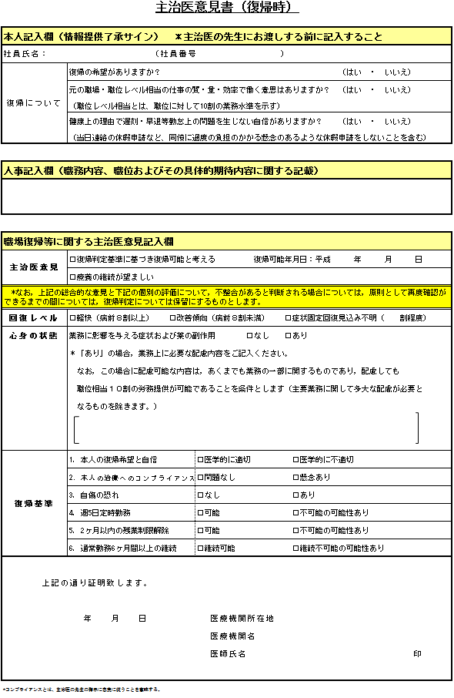
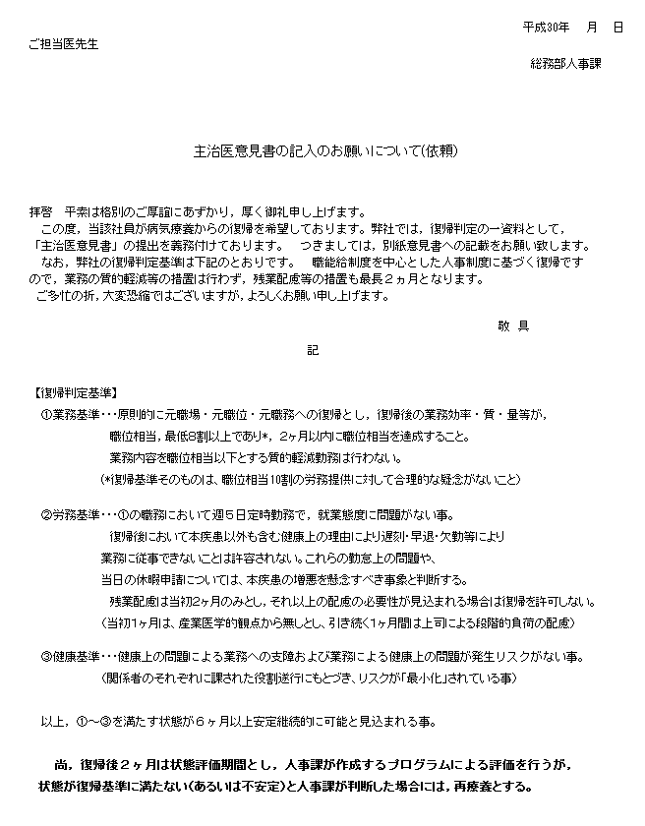
「職場復帰支援」p16
©Soshi Takao, 2022

Slide 20
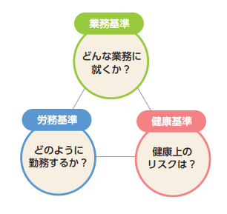
「職場復帰支援」p16
©Soshi Takao, 2022

Slide 21
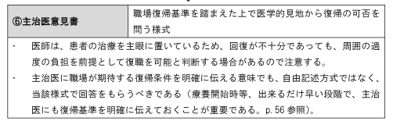
★主治医意見書依頼文・様式
（予備）復帰判定→主治医意見確認の順番
（主治医がドクターストップしないことを確認）
©Soshi Takao, 2022

Slide 22
こうとも言える
©Soshi Takao, 2022

Slide 23
こうとも言える
©Soshi Takao, 2022

Slide 24
対応のエッセンスは
・大原則（p28）・三原則（p29）に沿った対応
・関係者が役割をきちんと遂行すること（p80）
（本人・家族・主治医・上司・人事・産業医）
・不完全労務提供の取り扱い（p33）
*「健康管理は社員自身にやらせなさい」参照
©Soshi Takao, 2022

Slide 25
ある臨床医の言葉
・精神科医としては、まだ復職は無理だと考えていても、本人の強い希望があれば、「失敗することも治療のうち」と考えて、復職可能との診断書を書くこともある。
→
医師の意見に100%従うと、「会社としては」うまくいかない場面が必ず生じうることは知っておくべき（医師は患者の味方にすぎない）。
©Soshi Takao, 2022

Slide 26
私傷病による 不完全な労務提供への対応
労働者から「1日4時間しか働けない」といわれたら
「1日の労働時間は8時間という労働契約を結んでいる」
→契約違反
約束通りに働くことができない原因は労働者にある！
使用者には、
「不完全な労務提供」を受け取る義務はない
出典：「社員の健康管理の実務と法律知識」石嵜信憲 経林書房
©Soshi Takao, 2022

Slide 27
会社は診断書に拘束されるのか
・診断書の内容それ自体は専門家の意見であり、素人である会社にはその内容について反論する能力はないといえますから、内容自体には拘束されるといってもおおきな誤りではないでしょう。
・いわば制限勤務しかできない状態では、休職事由が消滅したとはいえませんから、会社は復職を認めないこともできますし、診断書どおりの制限勤務を認めることもできます。その意味では、会社は医師の診断書には拘束されていないことになります。
出典：「職場のメンタルヘルス相談」稲村博・宮本光雄監修 商事法務研究会
©Soshi Takao, 2022

Slide 28
横河電機（ＳＥ・うつ病罹患）事件 （東京高裁平成２５年１１月２７日・労判１０９１号４２頁）
２ Ｘは、Ｙ社がＸに対して復職当初からフルタイム勤務を求めたことにつき安全配慮義務違反があると主張するが、休職者が復職するに当たり、短時間勤務から徐々に勤務時間を延ばしていく方法も考えられるが、場合によっては職場復帰の当初から本来の勤務時間で就労するようにさせた方が良いこともあり、一概に短時間労働から始めて徐々にフルタイム勤務に移行させるべきであると断ずることができるものではない。
©Soshi Takao, 2022

Slide 29
疑問：少し、厳しいのでは？ 病気があっても職場がしばらく支援すれば良くなって働けるようになるのでは？
回答：「しばらく」は、どれぐらいか？
発症前の状態まで回復するのにかかる時間は、年単位と言われる。1、２週間程度の「しばらく」では、まず、職場が期待するほどの回復は見込めない。
回答：「支援」の、具体的内容は？
ほとんどの場合、何を支援するのか不明。主治医も具体的な支援策なし（尋ねてみると良い）、また、明らかに周囲の過度の負担を前提としていることが。。。
©Soshi Takao, 2022

Slide 30
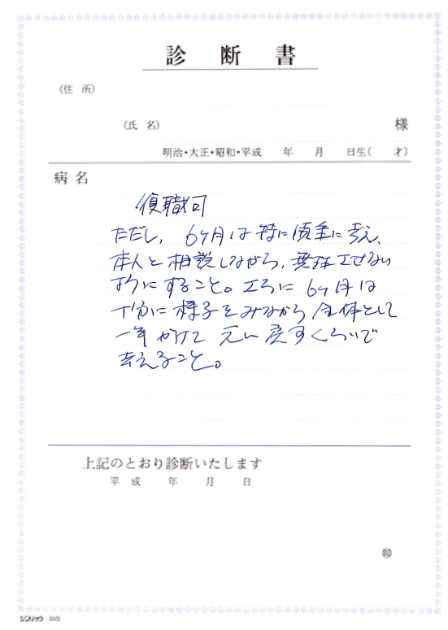
©Soshi Takao, 2022

Slide 31
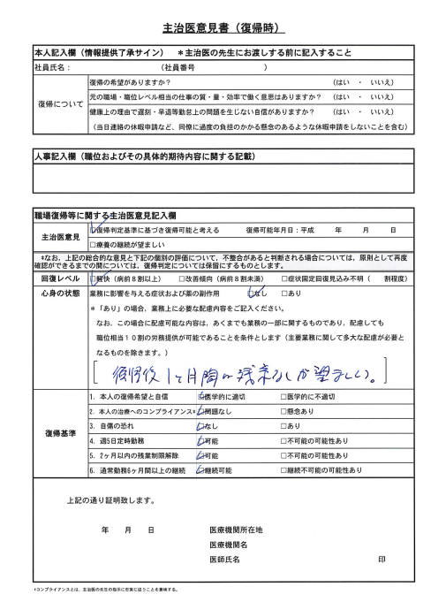
©Soshi Takao, 2022

Slide 32
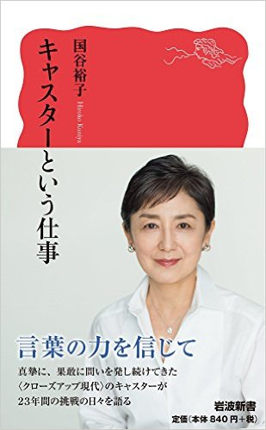
つまり
「曖昧な言葉で質問すると曖昧な答えしか返ってこないが、正確な質問をすると正確な答えが返ってくる。明確な定義を持つ言葉でコミュニケーションすれば、その人は自分の言葉に責任を持つようになる」（自動車会社、元CEOの言葉）
「キャスターという仕事」国谷裕子、岩波新書、p131
©Soshi Takao, 2022

Slide 33
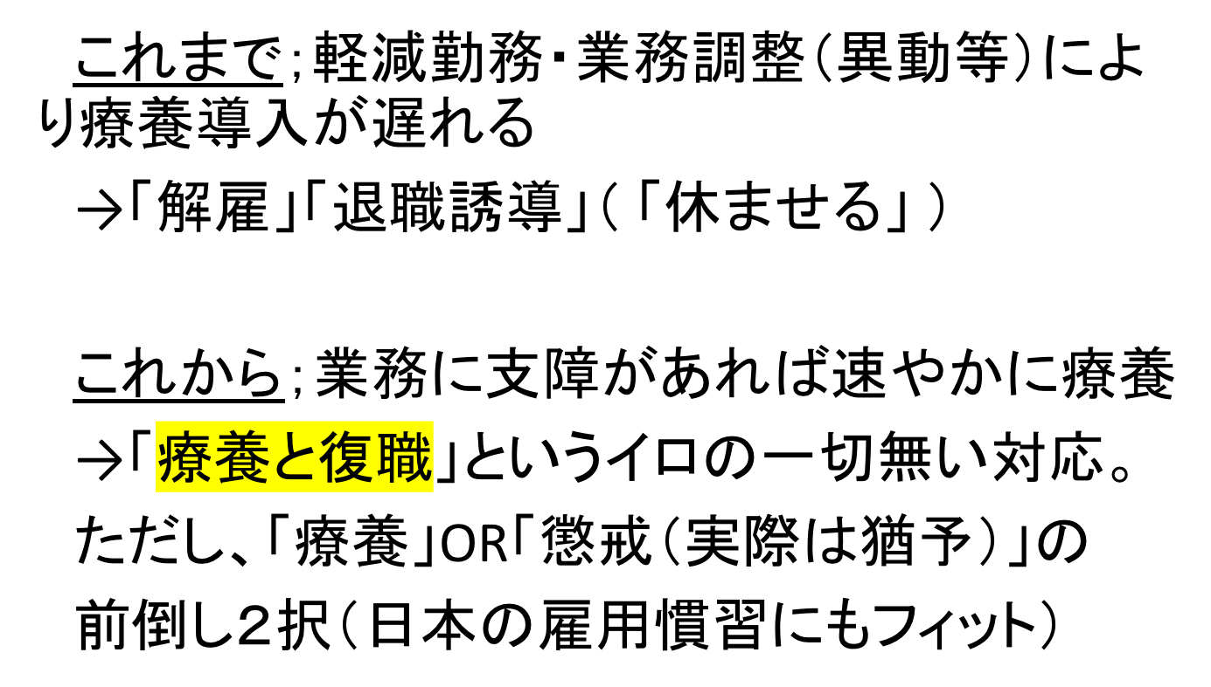
これまでとこれから；優しいのはどっち
©Soshi Takao, 2022

Slide 34
雇用システムの違い
欧米＝ジョブ | 日本＝メンバー
特定の業務を 遂行するために雇用 職務給 あくまでも取引関係 労務供給者と受給者 | 業務特定無し 勤務地特定無し 労働時間特定無し* （*36協定下にて） 職能給 「社員」、「入社」
濱口桂一郎，日本の雇用と労働法，2011
©Soshi Takao, 2022

Slide 35
なぜ高尾メソッドがしっくりこないか
労働法制 | 裁判例
ジョブ型にもとづき制定されている 労務提供と賃金の交換 高尾メソッドも労働契約からスタート | 日本の現状を追認する形で、メンバーシップ型に一定程度、合わせた判断をしている
濱口桂一郎，日本の雇用と労働法，2011
©Soshi Takao, 2022

Slide 36
解雇事由の比較
ジョブ型 | メンバーシップ型
業務の消失・不足；OK 遂行能力の欠如；OK （ただし都度評価しない） 残業・転勤等の拒否 契約上あり得ない | 業務の消失→過去に転勤、配転で回避してきた 遂行能力→評価してないので、理由として不適 勤務態度；比較的許容 （メンバーとして不適）→まず譴責・戒告程度から
濱口桂一郎，日本の雇用と労働法，2011
©Soshi Takao, 2022

Slide 37
異動が望ましい＝不完全労務提供
・職種限定の場合→当該業務ができない
不完全どころか、まったく労務提供できない。
・職種非限定（総合職）→従前の業務を行うと健康状態が悪化すると解するほかない。
労働契約上、命じられればどんな業務であっても（いつでも）できなくてはならない、にもかかわらず、「明らかにできない業務」がある＝不完全。
職能給制度では、「仕事を遂行する可能性」に対して賃金を支払っている（良い面もある）。
©Soshi Takao, 2022

Slide 38
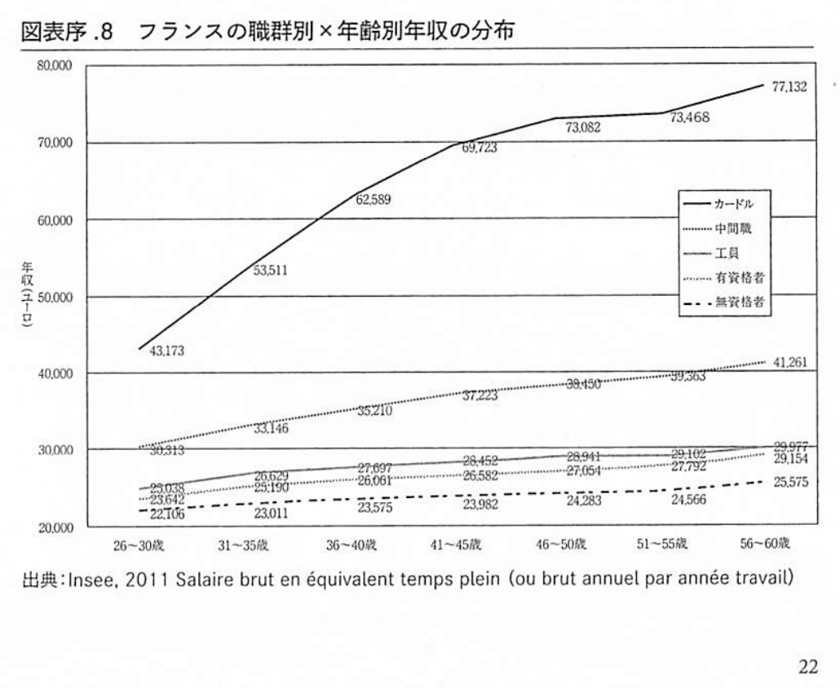
最上級エリート（多くは
グランゼコール出身）
一般的な大卒者
海老原嗣生ほか、人事の成り立ち「誰もが階段を上がれる社会」の希望と葛藤、白桃書房、2018
©Soshi Takao, 2022
Notes:
グランゼコール 約223校、定員数十から200、総定員でも1500名ほど。（同世代の2-3%が進学可能）
（もちろん、）カルロス・ゴーン氏も出身者。

Slide 39
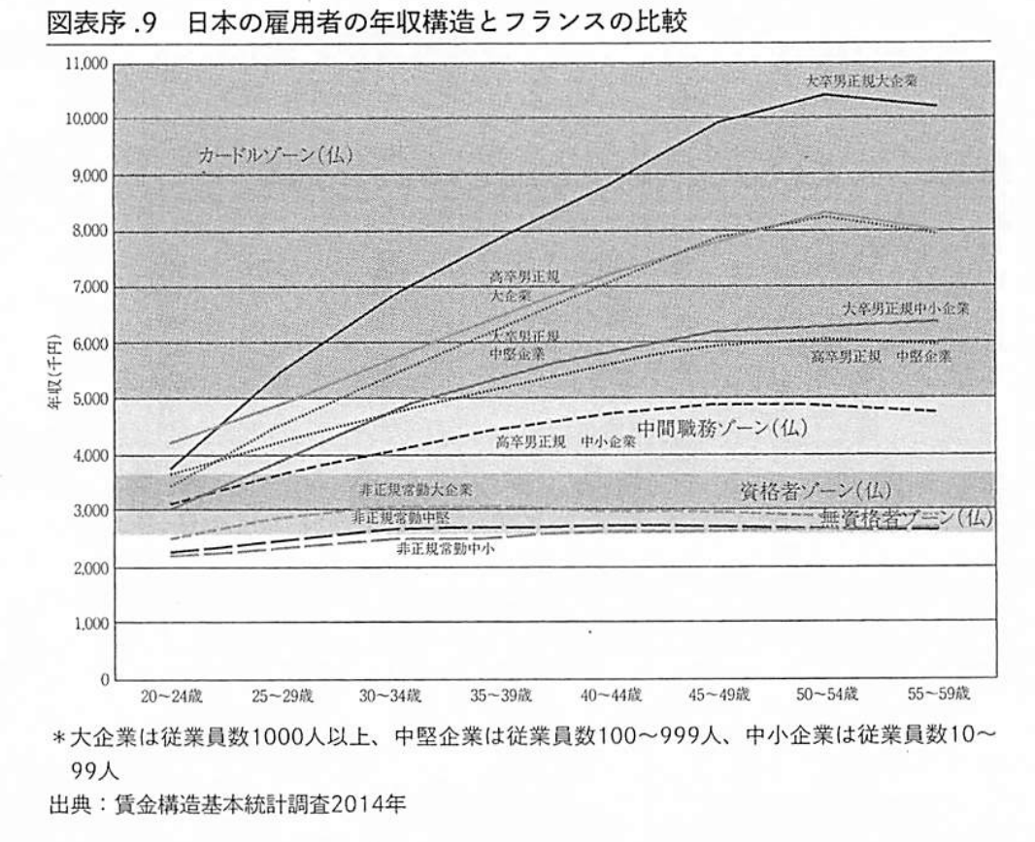
海老原嗣生ほか、人事の成り立ち「誰もが階段を上がれる社会」の希望と葛藤、白桃書房、2018
©Soshi Takao, 2022

Slide 40
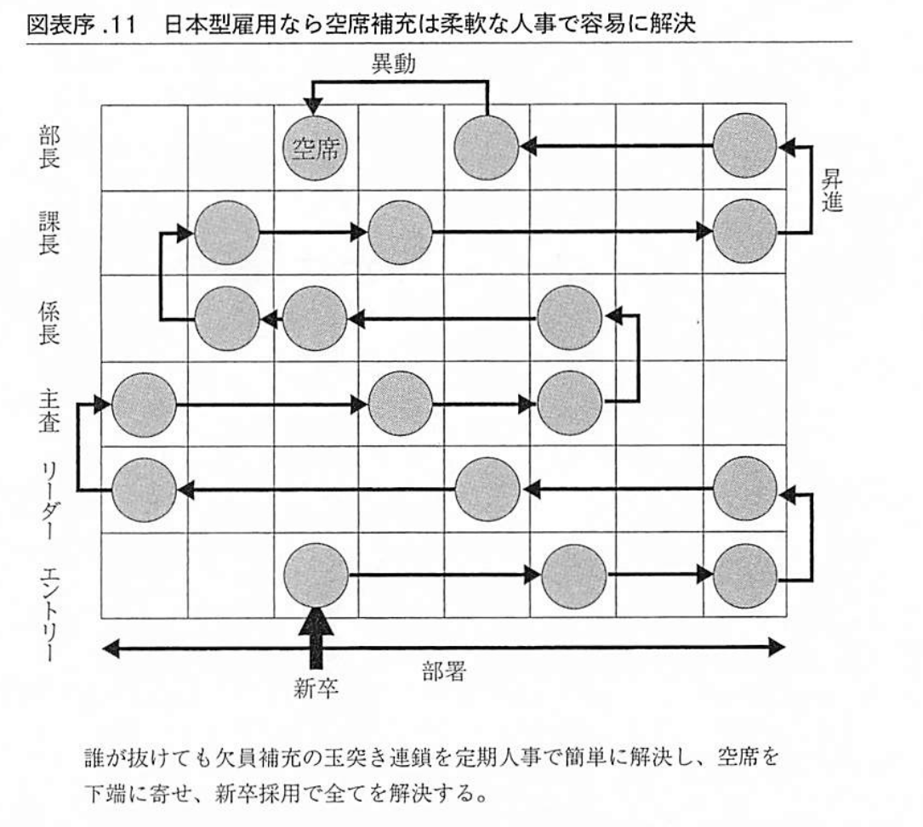
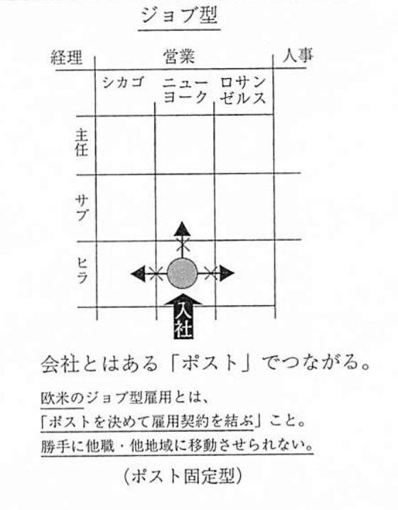
海老原嗣生ほか、人事の成り立ち「誰もが階段を上がれる社会」の希望と葛藤、白桃書房、2018
©Soshi Takao, 2022

Slide 41
片山組事件をどう理解するか
労働法制 | 裁判例
職務無限定なのに、 原職に従事できないということは、日本の正社員としての超重要要素である「職務無限定性」を満たさず、不完全労務提供 →復職時期尚早 | 職務無限定なんだから、他の仕事やらせてあげればいいじゃない（結論ありきの感情論、非論理的） →配置転換して復職可
©Soshi Takao, 2022

Slide 42
まとめ；業務的対応のススメ
・メンタル対応を「医療的」に行った場合の、「末路」を知り、逆算で仕組みを作る（療養OR懲戒）
・目先厳しいように感じられる対応は、あらかじめ手順として周知しておくとともに、対応の途中では一貫性を維持すること（途中で変えない）。
・復職判断等は、医師だけにお任せするのではなく、「全員」が同じだけの責任をもって、（それぞれの役割において支障がないか）判断する。
©Soshi Takao, 2022

Slide 43
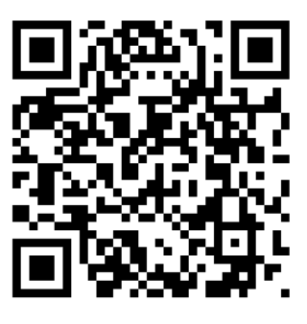
様式ファイル等の請求は
mhr@md.okayama-u.ac.jp
まで
理論＋ツール＋OJTで「完結」
OJTに最適な「面接シナリオ」
メソッドのメルマガもはじめました。
登録希望されるかたは→。
©Soshi Takao, 2022

